Slide 1
3차시
아날로그와 디지털의 차이

Slide 2
아날로그와 디지털?
반복문
실습

Slide 3
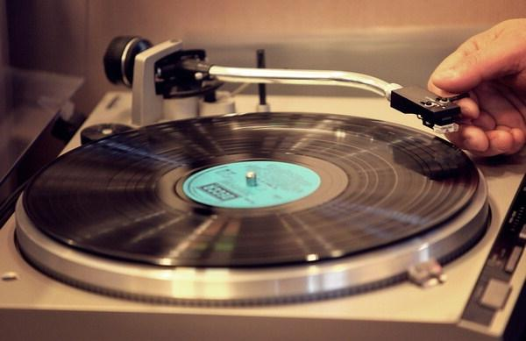
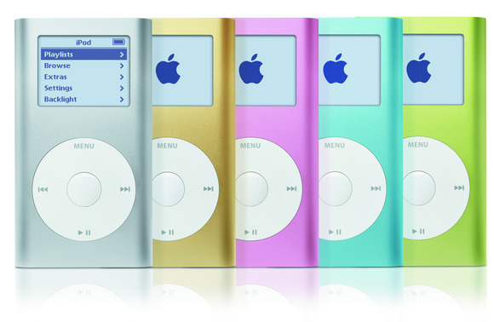
아날로그? 디지털?

Slide 4


Slide 5
둥둥두우두우둥둥ㄷ둥둥두우ㅜㄷ웅
쾅콰아가ㅘ가ㅏ가ㅏㅇ콰아ㅏㅇㅇ

Slide 6
둥둥두우두우둥둥ㄷ둥둥두우ㅜㄷ웅
쾅콰아가ㅘ가ㅏ가ㅏㅇ콰아ㅏㅇㅇ

Slide 7
둥둥두우두우둥둥ㄷ둥둥두우ㅜㄷ웅
쾅콰아가ㅘ가ㅏ가ㅏㅇ콰아ㅏㅇㅇ

Slide 9
최대
볼륨
최소
최대
전원
최소

Slide 10
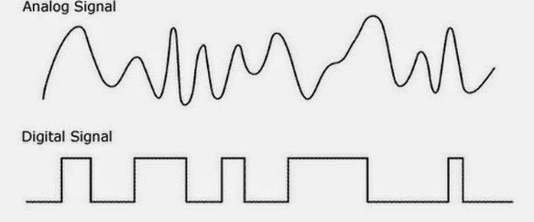
연속적인 결과 -> 아날로그!
비연속적인 결과 -> 디지털!

Slide 11
디지털을 사용한 LED On/Off
digitalWrite(ledPin, HIGH);
digitalWrite(ledPin, LOW);
아날로그를 사용한 LED On/Off
analogWrite(ledPin, 255);
analogWrite(ledPin, 0);

Slide 12
반복문

Slide 13


그거 다 마셔야함
(뜨거운거 못 마심)

Slide 14
마시고
쉬고
마시고
쉬고
마시고
쉬고
마시고
쉬고
마시고
쉬고
마시고
쉬고
마시고
쉬고
마시고
쉬고
마시고
쉬고

Slide 15
for문과 while문
for (초기식 ; 조건식 ; 증감식)
{
내용
}
초기식 -> 조건식 -> 내용 -> 증감식 -> 조건식 -> 내용 …

Slide 16
초기식
조건식
증감식
다음 코드
내용

Slide 17
int i;
for (i = 0; i < 10; i++)
{
digitalWrite(ledPin, HIGH);
delay(1000);
digitalWrite(ledPin, LOW);
delay(1000);
}

Slide 18
for문과 while문
while (조건식)
{
내용
}
조건식 -> 내용 -> 조건식 -> 내용 …

Slide 19
기다리고 기다리던 실습!
1. 자연스럽게 켜지는 LED를 만들어보자!

Slide 20
기다리고 기다리던 실습!
2. 자연스럽게 깜빡이는 LED를 만들어보자!

Slide 21
기다리고 기다리던 실습!
3. 버튼을 누르면 점점 밝아지고 떼면 점점 어두워지도록 해보자!

